Slide 1
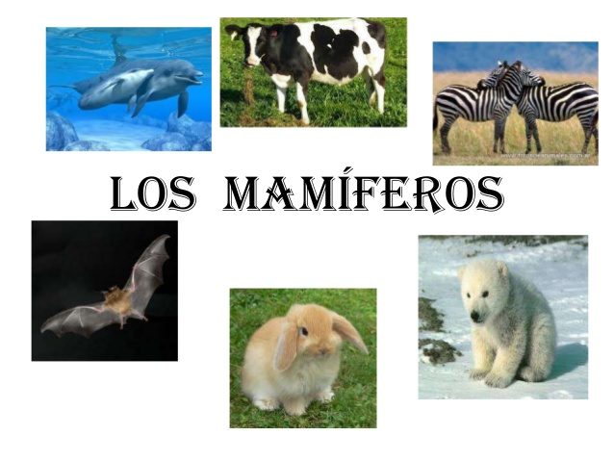
Clases de MAMÍFEROS

Slide 2
INDICE
Los Monotremas.
Los Marsupiales.
Los Placentarios.

Slide 3
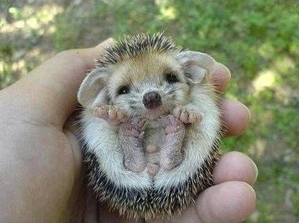
Los Monotremas
Los monotremas. Ponen huevos con cáscara semejantes a los
de los reptiles pero las madres producen leche que las crías
lamen al nacer. Son el ornitorrinco y los equidnas.

Slide 4
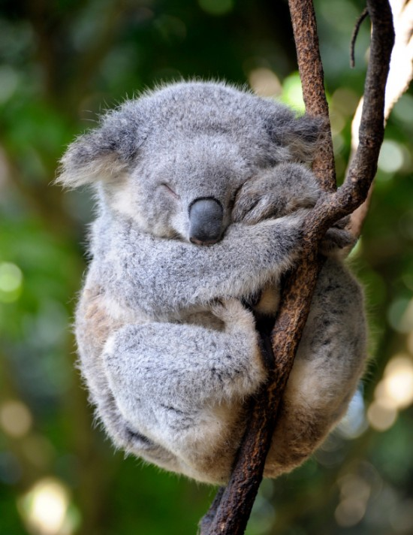
Los marsupiales
Los marsupiales. Son vivíparos, pero sus crías nacen muy poco desarrolladas.
Nada más nacer, se introducen en una bolsa de piel de la madre, el marsupio que
contiene las mamas. Allí completan su desarrollo. Son de este grupo:
los canguros o los koalas.

Slide 5
Los placentarios
Los placentarios. Son vivíparos. Sus crías se desarrollan dentro de la madre, conectadas a ella por un órgano: la placenta. Son la mayor parte de los mamíferos y el ser humano.

Slide 6
Gracias por su atención
Jose Manuel Calabuig 6ºA

